Slide 1


专业主义
作者/大前研一
翻译/裴立杰
出版社/中信出版社

Slide 2
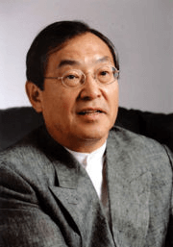
大前研一
麻省理工学院博士。
曾任麦肯锡日本分公司董事长，兼任许多跨国公司的管理顾问。
被英国《经济学家》杂志评选为“全球五位管理大师”之一，“日本战略之父”。

Slide 3
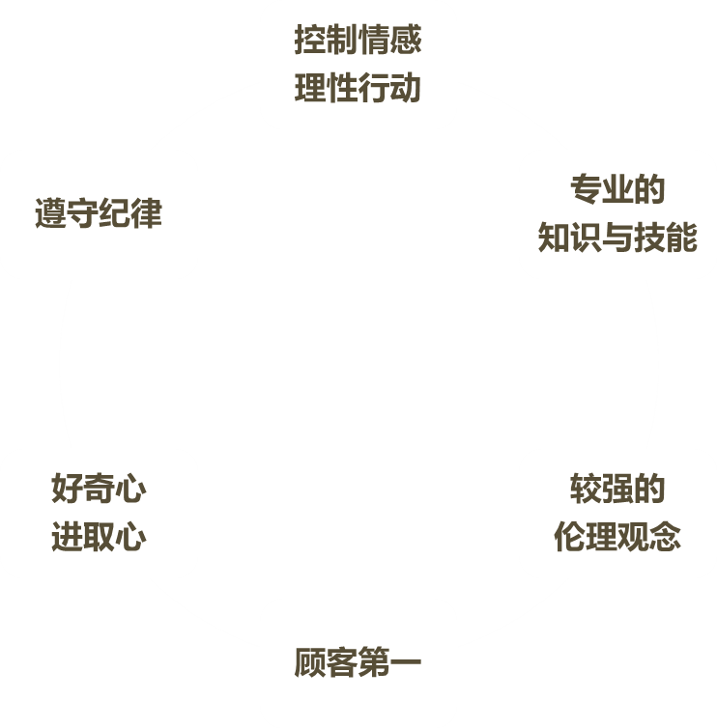
你是专家吗？
控制情感
理性行动
遵守纪律
专业的
知识与技能
遵守纪律和讲求伦理是前提，顾客第一是准则，专业技能和控制情感是基本要求，好奇心和进取心是自我提升的动力。
最难的莫过于控制情感了。
好奇心
进取心
较强的
伦理观念
顾客第一

Slide 4
专家需要与这些想法做斗争
“不想失败！”
“达到平均水平就可以了。”
“不想惹怒别人。”
“不想干辛苦和困难的事。”
“不想受束缚。”
“还是自己更可爱。”
1.01365=37.8
0.99365=0.03
日积跬步，终至千里。而每天都放纵一点，那么最后就是难以弥补的差距。现在的妥协意味着将来的失败。

Slide 5
专业主义
先见能力
构思能力
讨论能力
适应矛盾能力

Slide 6

专业主义
先见能力
构思能力
讨论能力
适应矛盾能力
我们轻易地推翻了以往的常识，正置身于全新的经济空间。

Slide 7
先见能力的充分必要条件
控制情感
理性行动
1 明确定义视野领域（范围）。
2 从分析现状入手预测未来的方向，简明扼要地阐明假想的论点，以分析其因果关系。
3 在多种可选情况下，只精选几种。采用强有力的手段调配人，财，物。
4 在情况没有彻底改变的情况下，不要偏离原则，不要迷失假想的基本方向。
遵守纪律
专业的
知识与技能
好奇心
进取心
较强的
伦理观念
第一、第二两点涉及到管理学中的PEST宏观分析模型：
P-Political(政治)，E-Economic(经济)，S-Social(社会)，T-Technological(科技)。
第三、第四两点则强调根据从外部环境发现的机遇与风险，根据自身条件（优势与劣势）选择最好的方向进行发展。
总的来说，就是SWOT分析。
顾客第一

Slide 8
一些注意事项
控制情感
理性行动
1 认清变化的本质，需要对身边的变化逐一反复地向自己提问：为什么会这样？新在什么地方？从中会产生什么？其真正的价值何在？
2 有意识的假设一个相反的观点，并不断验证，对于常识毫无遗漏地进行分析，对于反证也需要同样程度的分析。
3 回归一张白纸重新开始思考。坦率地承认自己的错误，意味着对思考永不厌倦。
遵守纪律
专业的
知识与技能
好奇心
进取心
较强的
伦理观念
顾客第一
这三点都在强调结论得来过程不能马虎。
第一点：问自己变化“是什么”“为什么”“将导致什么”“有什么意义”。只有弄清来龙去脉才能理直气壮下结论。
第二点：用“自我否定”来检验该结论是否正确。
第三点：冷静一下，可以等几个小时（几天）后再来考虑这个该结论是否正确。

Slide 9
专业主义
先见能力
构思能力
讨论能力
适应矛盾能力
成功的充分必要条件是把预见到的未来蓝图变成具体的商业
模式。

Slide 10
实现构思的必要条件和充分条件
控制情感
理性行动
必要条件为社会的基本需求。如果此项事业能够满足顾客的需求，则开始从市场和财务方面调查取证——有多少人赞成，需要付出多大的代价，设计出回收这种代价的方法并制定计划。
而考虑钱包里有多少钱，对整个事业进行构思，则是成功的充分条件。
遵守纪律
专业的
知识与技能
好奇心
进取心
较强的
伦理观念
关于需求理论，比较著名的是马斯洛需求层次理论，即将需求分为五个层次：生理需求，安全需求，归属需求，自尊需求和自我实现需求。
需求可以作为细分市场的依据，进而发现准确的目标市场，最终根据目标市场对自身进行定位。
要完成以上每一步都需要论据支撑。要么使用现有的二手数据，要么就需要自己搜集数据分析。
顾客第一

Slide 11
深度经济
控制情感
理性行动
遵守纪律
专业的
知识与技能
“深度经济”要求我们把事业的重心限定在一个狭窄的范围内，然后纵深发展，以使竞争对手无法模仿。
好奇心
进取心
较强的
伦理观念
个人更推崇保龄球战略：
要占领整个目标区域市场，首先攻占整个目标市场中的某个“关键市场”——第一个“球瓶”，然后，利用这个“关键市场”的巨大辐射力来影响周边广大的市场，以达到占领大片市场的目的。
facebook就是这样发展壮大的：目标群体，前期是大学生，然后扩展为所有人；功能，前期是传统的日志、相册、分享、游戏，然后加入Graph Search挑战google的搜索地位。
顾客第一

Slide 12
专业主义
先见能力
构思能力
讨论能力
适应矛盾能力
客客气气的态度反倒成了事业的绊脚石。

Slide 13
影响讨论成功的因素
控制情感
理性行动
1 将讨论等同于谈判。谈判是为了协调利害关系，讨论是为了寻找最佳答案。一旦讨论内容涉及利害关系，就很容易演变为谈判。
2 缺乏规则与纪律。在缺乏规则与纪律的情况下讨论问题，如果有人发言咄咄逼人，其他人便会静观发展动态，或是重复自己观点，于是会议最终流于形式。
3 缺乏“共同语言”。讨论的共同语言指的是逻辑。发言不符合逻辑的讨论是无法奏响和谐的乐章。
遵守纪律
专业的
知识与技能
好奇心
进取心
较强的
伦理观念
顾客第一
1 关于利害关系的讨论就需要组织者（领导）的魄力。在《乔布斯传》中有提及产品设计过程中经常发生设计师与工程师之间的矛盾，问题最终都是在乔布斯的魄力下解决。
2 规则与纪律则可以参考《罗伯特议事规则》。
3 共同语言即逻辑。所以一般来说，大多数人愿意跟同层次的人交流。

Slide 14
小心诡辩
控制情感
理性行动
遵守纪律
专业的
知识与技能
不可把诡辩与符合逻辑的讨论混为一谈，这两者似是而非。当讨论达到白热化的程度时，满怀自信的与别人激烈争论的人，会使会场的气氛显得非常热烈，这些人的发言大多属于诡辩，他们的目的在于谋求自身的利益。
好奇心
进取心
较强的
伦理观念
要否定一项国家财政安排十分简单，只需说一句：“为什么不把这些钱拿来支援贫苦山区的儿童？”这种站在道德高地的指责很容易赢得满堂喝彩，但问题是，它真的像它表现的那样符合逻辑吗？以修高铁为例，修高铁的过程需要很多劳力，这可以解决一部分农民工就业问题。他们有了工作，家里的孩子便有了书读。而且修好高铁后，其覆盖地区的经济势必提升（要想富，先修路）。如此种种，孰轻孰重，自见分晓。
关于诡辩，常见的有：含糊其词，模棱两可；偷换概念；虚假论据；循环论证；以人为据；机械类比；以偏概全。
顾客第一

Slide 15
专业主义
先见能力
构思能力
讨论能力
适应矛盾能力
反驳的目的不是在于击倒对方，而是为了加强相互之间的理解。

Slide 16
适应矛盾
控制情感
理性行动
遵守纪律
专业的
知识与技能
企业经营没有唯一的最佳答案。经营上的“答案”几乎都是建立在决策者主观判断的基础之上，判断失误，损失就会加重，我们必须牢记这一点。
在高效推进事业发展的过程中，当我们遇到问题时，解决问题的第一步就是思考“我们能够做什么”，把“不能做的事”变成“能做的事”。
好奇心
进取心
较强的
伦理观念
顾客第一
适应矛盾就是根据环境进行变化。诺基亚的兴与衰就是一个很好的例子：
1960年，诺基亚时任总裁Bjorn Westerlund开始专注于电信行业，他认为未来的电信行业是科技发展的趋势，于是他建立了诺基亚电子部，并专注于电信系统方面的工作。之后的成绩我们有目共睹。而再之后，它又错过了智能手机的浪潮，现在仍然在追赶三星、苹果的路上。

Slide 17
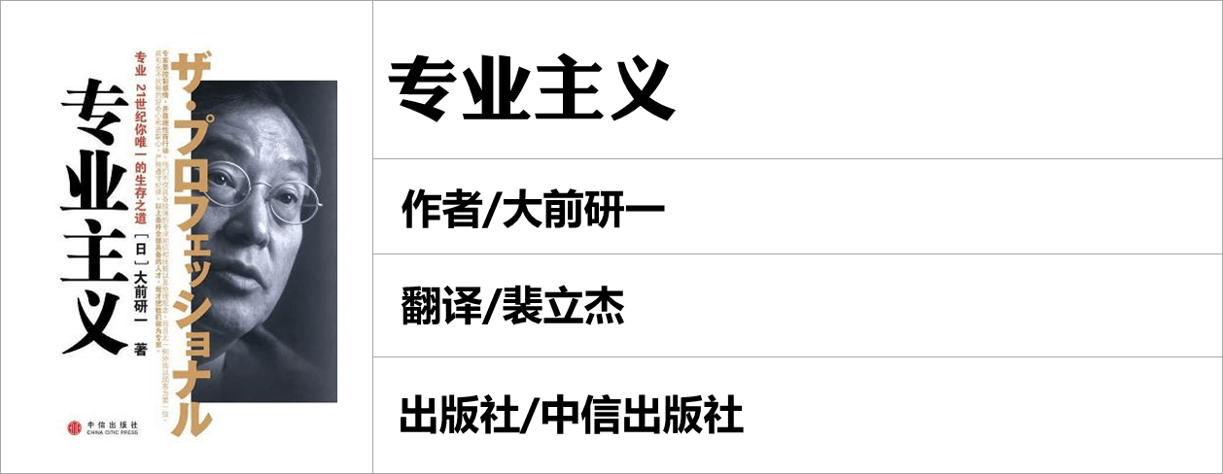
谢谢观看！
制作者 曹将

